Slide 1


第四次工业革命与人类未来
Xi’an Jiaotong University
李福利
物理学院，仲英楼B811 flli@mail.xjtu.edu.cn
2016年1月27日，国际顶尖期刊《自然》 封面文章报道，“阿尔法围棋”（ AlphaGo）的人工智能机器人，以5:0完 胜欧洲围棋冠军、职业二段选手樊麾。 在围棋人工智能领域，实现了一次史无 前例的突破。计算机程序能在不让子的 情况下，在完整的围棋竞技中击败专业 选手，这是第一次。
机器可以具有超越人的智能？
化学反应：原子的重新排列！
C + O₂ = CO₂
城市的每个角落人、物互联在一起
世界的每个角落人、物互联在一起
机器人正在替代人的体力和智力
自动驾驶

Slide 2
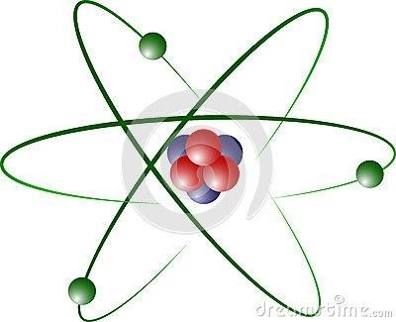

第一个人工核反应：（1919，卢瑟福）
Xi’an Jiaotong University
α
α+¹⁴N → p +¹⁷O ⇒ ¹⁴ N(α,p)¹⁷ O
中子和质子的重新排列！改变了原子！

Slide 3
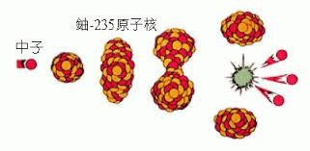
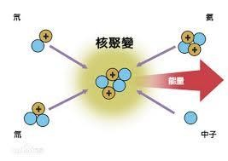
原子核能利用的基础
Xi’an Jiaotong University
裂变反应
聚变反应
2021年8月8日，国家点火设施的一项实验使研究人员处于聚变点火的阈值，实现了超过1.3兆焦耳的当量 - 比2021年春季进行的实验提高了8倍，比NIF的2018年创纪录产量增加了25倍（比2014年约100倍;比预测值20MJ高出15倍）。图片来源：John Jett，LLNL。
在实验室中获得热核燃烧的实验途径是五十年来跨越近一年的科学和技术工作的顶峰。
The Nobel Prize in Chemistry 2020
基因编辑方法
2019年7月21日以色列初创公司Aleph农场宣布，已成功“ 种 植 ”出了世界上第一个“细胞生长的牛排”。

Slide 4
Xi’an Jiaotong University
科学家首先从活牛中无痛提取几个细胞，然后运用科技的力量
，自然“生长”出一块色香味俱佳的牛排。
无需养牛，喂牛；只要提取牛身上的细胞就能无限“ 生产 ” 数不尽的牛肉。
《麻省理工学院技术评论》发布2019年“全球十大突破性技术” 人造肉汉堡等入选。
实验室种植和植物性替代品都接近真肉的味道和营养价值，而不会破坏环境。
第四次工业革命：智能化（ alpha dog ）；人工智能软件；大数 据；智能物联网；云平台；新能源；基因编辑；…
创造和发展代替人智能的技术！
第四次工业正在从技术、经济、生活方式、道德伦理 等多个方面深刻影响和改变着人类社会，面对挑战， 你准备好了吗？

Slide 5
第二次工业革命（19世纪末到20世纪初）：电力；电话
、电灯（能源的传送；信息的传送）
Xi’an Jiaotong University
第四次工业革命与人类未来
目标
第四次工业革命，是以人工智能，清洁能源，机器人技术，量 子信息技术，虚拟现实以及生物技术为主的全新技术革命。 可 以说，第四次工业革命是一个共享跨界的时代，协同管理已然 成为趋势和潮流。
本课程聚焦第四次工业革命，展望未来前沿科技发展及其对人 类社会可能带来的深刻影响，突破学科边界，激发学生对相关科 学领域的兴趣，引导学生关注全球发展和人类未来，培养学生勇 于追求真理的科学精神，提升学生思考解决问题的格局。

Slide 6
量子科学：改变游戏规则的颠覆技术
Xi’an Jiaotong University
李福利
神威·太湖之光超级计算机
世界首台运行速度超十亿亿次的超级计算机，其峰值性能达每
秒12.5亿亿次、持续性能为每秒9.3亿亿次,均居世界第一。
它以每秒12.5亿亿次的峰值计算能力、每秒9.3亿亿次的持续计算 能力：这套系统1分钟的计算能力，相当于全球72亿人同时用计 算器不间断计算32年；用2017年生产的主流笔记本电脑或个人台 式机作参照，它相当于200万台普通电脑的计算能力。
“神威·太湖之光”一共使用了4万多颗“申威26010”芯片！
二氧化硅（SiO₂）
硅晶圆片：硅的单晶体，纯度达到 99.999999999%，杂质的含 量降到 10-9的水平；直径有 6 英寸、 8 英寸、 12 英寸。
半导体材料（P，N）
人工构造的微结构（纳米）10⁻⁹ m

Slide 7
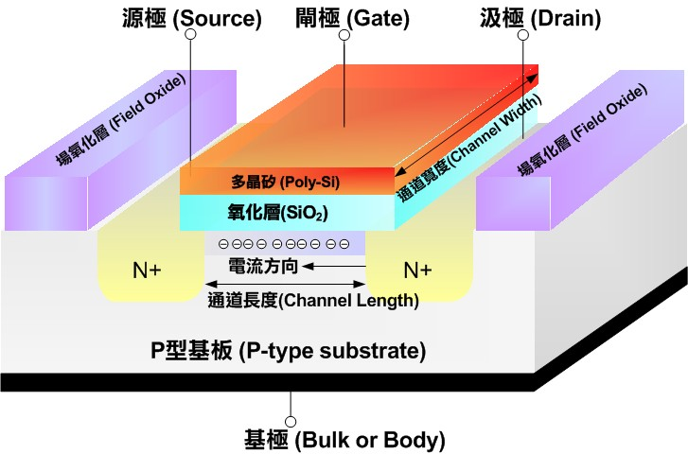
V_{s}
Xi’an Jiaotong University
金属氧化物半导体场效应晶体管
(MOSFET，又称为MOS管)
人工构造纳米 微结构
通道宽度、长度：10纳米

Slide 8
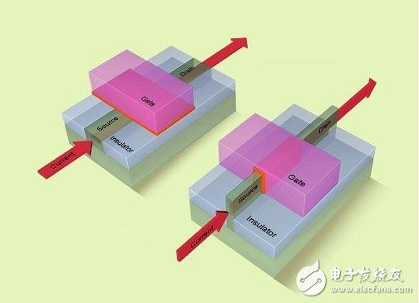
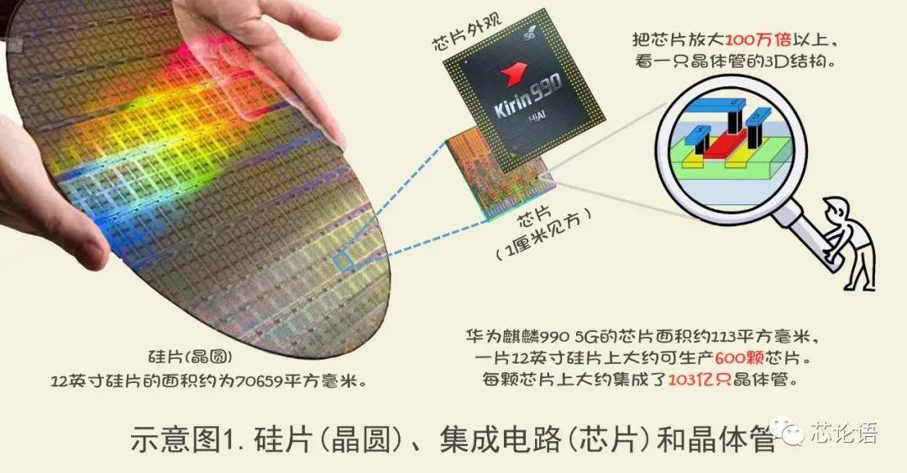
完美晶体
Xi’an Jiaotong University
人工构造的纳米微结构 按确定的逻辑连接起来 形成具有特定功能的电路
半导体材料（P，N）
10几亿个微纳结构要制造在几十个平方毫米的硅片上！
人工构造的微结构（纳米）
10⁻⁹ m
我们可以通过这种方式持续不断提高计算机性能吗？

Slide 9
晶体管物理尺寸受到限制
Xi’an Jiaotong University
每个晶体管可能由几百或几十个原子组成！
量子科学：电子具有波动性！
量子隧穿现象
波的衍射（绕射）：波通过小孔或狭缝时非直线传播
量子隧穿限制了晶体管的最小可能物理尺度
逻辑运算会导致能量的耗散----发热！
芯片集成度越高发热问题越严重！
1. 量子计算机
人造原子：量子点；量子效应：能量量子化；量子遂穿 芯片的发热随集成度的提高变得越发严重！
晶体管的物理尺度存在物理的极限（1-2nm?）！

Slide 10
信息的数字化表达：“0”和“1”
量子Bit:用原子的两个状态来表示“0”和“1”
| 0 > 和 |1 >
是原子的两个稳定的量子态，可用来
表示“0”和“1”。根据量子力学原理，在任一时刻原
子可以处于状态：
|ψ >= c₀ | 0 > +c₁ |1 >
|2
| c
+ | c |² = 1
0
1
基本状态: | 0,0 >,|1,0 >,| 0,1 >,|1,1 > , 相应于经典的”00”, “01”,
“10” 和 “11”, 可表示: 0, 1, 2, 3。在任一时刻，两个qubit处于 基本状态的线性迭加态：
| 0,0 > +c₁₀ | 1,0 > +c₀₁ | 0,1 > +c₁₁ | 1,1 >
0 1 2 3
| Ψ >= c₀₀

Slide 11
量子存储
Xi’an Jiaotong University
两个qubit 的量子寄存器可同时存储 0,1,2,3这四 个数，而两个经典bit的寄存器同一时刻仅能存储这四 个数之一。N个经典的寄存器同一时刻只能存储 0，1， 2，… 2 ^{N} − 1 中的一个；N个 qubit 的量子寄存器 同一时刻能存储所有这些数。由qubit 构成的量子寄存 器有着巨大的存储能力。
1000个qubit可存放下宇宙间全部的原子！
量子计算机：量子比特（qubit)、量子通用门、量子 逻辑网络。将许多如原子的微观粒子与外界完全隔离
，让它们按照人们设计好的线性幺正变换进行状态的
变化！
特点：（a）存储能力巨大；（b）完全并行计算；
（c）过程可逆，无能耗。

Slide 12
Xi’an Jiaotong University
量子计算
|ψ _{i} >
存放输入数据的qubit 的状态
|ψ _{i} >= c₀₀ | 0, 0 > +c₁₀ | 0,1 > +c₀₁ |1, 0 > +c₁₁ |1,1 >
量子力学规律演化： |ψ _{f} >= U^{ˆ} |ψ _{i} >
|ψ _{f} >= c₀₀U^{ˆ} | 0,0 > +c₁₀U^{ˆ} | 0,1 > +c₀₁U^{ˆ} |1,0 > +c₁₁U^{ˆ} |1,1 >
量子计算从本质是线性、可逆的并行计算！ 有可能在处理一些问题上比经典计算快的多！

Slide 13
Xi’an Jiaotong University
面临技术上巨大的挑战：
用怎样的实际量子物理系统作为qubit? 原子、光子、离子、分子….？
如何把成百上千qubit与外界隔离，相干操控？
|1 >
| 0 >
|1 >
| 0 >
1
2
|ψ >= c₀ | 0 > +c₁ |1 >
|ψ >= c₀₀ | 0, 0 > +c₁₀ | 0,1 > +c₀₁ |1, 0 > +c₁₁ |1,1 >

Slide 14
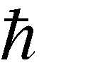
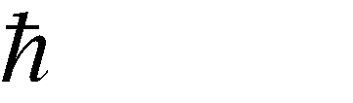
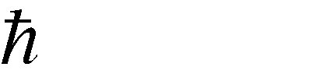
⋅⋅
Xi’an Jiaotong University
超导量子线路
C
构建人工量子系统
能量的分立
⋅
E₃
E₂
E₁
L
ω
ω
ω ~ kT
ω
2π
ω =
E₀
LC
E = (n + ¹) ω, n = 0,1, 2,...
n
2
非等间隔能级；低温环境

Slide 15
约索夫森结：
Xi’an Jiaotong University
超导体+绝缘层+超导体
2019年9 月 20 日谷歌研究人员报道，已经利用一台 53 超导量子比特的量子计算机实现了传统架构计算机无 法完成的任务，即在世界第一超算需要计算 1 万年的
实验中，谷歌的量子计算机只用了 3 分 20 秒。
“祖冲之号”于今年5月研制成功， 相关研究成果于2021年5月7日在线发 表在国际学术期刊《科学》杂志上。
66量子比特
比 53-qubit Sycamore processor [Nature 574, 505 (2019)]计算能力高 2-3量级。
封闭式内循环的稀释制冷机
T ~ mK
-273.149 ℃

Slide 16
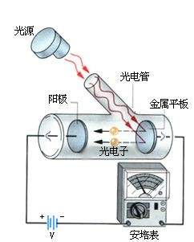
光电效应与光量子
Xi’an Jiaotong University
1905年，爱因斯坦提出了光量子的假说
光是一束以光速运动的粒子流，这些粒子称为光子（光量子）
频率为ν 光束的每个光子的能量
ε = hv
普朗克常数：h = 6.6260755×10⁻³⁴ J·s
光照射到金属材料上，会 产生光电子。但产生条件 与光的频率有关，与光的 强度无关（Hertz，1888）。

Slide 17
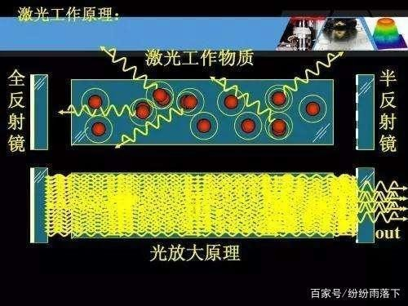


一个40瓦的灯泡每秒放出万亿亿个光子（ 10²⁰ ）
Xi’an Jiaotong University
物质的发光
物质由大量的原子组成
E_{e}
光子
E_{g}
激光：通过受激辐射进行光放大
大量而杂乱无章！
受激辐射
自发辐射
E_{e}
E_{g}
6.02214129×10²³ / Mol
杂乱无章！
E_{g}
v = ^{Ee}
h
h = 6.6260755×10⁻³⁴ J·s

Slide 18

阿尔伯特·爱因斯坦Albert Einstein(1879.3.14-1955.4.18)
Xi’an Jiaotong University
1905年: 狭义相对论
1915年：广义相对论
1917年：受激辐射的概念
Stimulated Emission
1905年：光电效应的理论解释
海因里希·赫兹（1887年发现）
1921年诺贝尔物理学奖

Slide 19










Xi’an Jiaotong University
全同光子
| φ_{u} >
| φ_{d} >
|ψ_{o} >= a | φ_{u} > +b | φ_{d} >
Photon interference

Slide 20
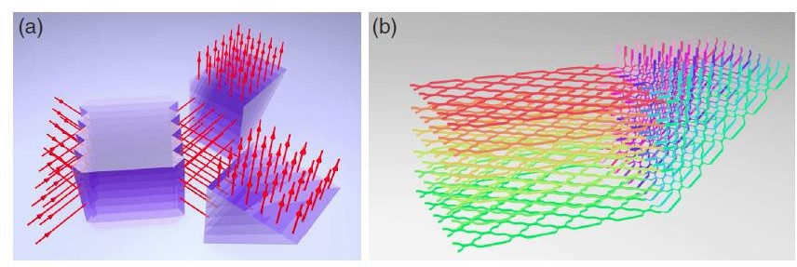
光量子计算
Xi’an Jiaotong University
输入20个光子; 60模式网络：396个分束器;108 面镜子 60 个单光子探测器 希尔伯特空间维度：3.7 ×10¹⁴

Slide 21
量子计算原型机“九章”命 名为“九章”是为了纪念中 国古代最早的数学专著
《九章算术》
2. 量子的保密通讯
信息的二进制表示
量子保密通讯
输入76个光子;100个单光子探测器 比超级计算机快：10¹⁴
量子密钥分发（QKD）：利用单光子传送解密密钥
量子技术
控制单个光子：
激光脉冲
1 0
…
…
1
1
1
t
窃听者：截取光子获得信息

Slide 22
F(x, p) = y
Xi’an Jiaotong University
public key system (RSA---公开密钥)
信息： 0101001 加密密钥p：1001011 加密算法 |  | 保密 公开 公开
密文： | 1100101 | 公开
 | 发送 | 公开信道
最关键点 | 解密秘钥k | 保密
 | 解密算法 | 公开
信息： | 0101001
q× p = N
G( y,k) = x N = q× p

Slide 23


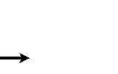
Xi’an Jiaotong University
量子态的不可克隆定理
⎧ψ (r , t)
ψ (r,t)
量子保密通讯的基础
⎨ψ (r , t)
⎩
这样的量子物理过程不存在！
量子密钥分配为什么是安全的？
①以单光子携带信息，不怕窃听者分取信息；
②量子不可克隆原理保证窃听者不可能拷贝信息；
③测量塌缩原理保证了窃听者测量重发可以被发现。
2016年8月16日中国发射墨子号量子科学实验卫星

Slide 24
我们是如何传送信息的？
Xi’an Jiaotong University
写信----发送---接受
待发送的信息—转换光电信号----发送光电信号-----接受端-----信息接受
通过物质载荷信息----信息通过载荷物质从一地传送到另一地
有没有可能仅转送信息而没有物质的转移？
量子隐形传态
(Quantum Teleportation)
不移动系统；不依靠媒介；传送未知量子态本身

Slide 25
量子隐形传态
(Quantum Teleportation)
Xi’an Jiaotong University
量子态是量子系统状态的表示，能否不移动系统本 身而只把量子态所有的信息发送出去，并在异地重 构这个态？
Bennett 等人证明，利用EPR态可将量子态分解并在 异地重构。

Slide 26
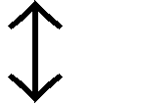
|ψ >= α |↔> +β | >
Xi’an Jiaotong University
3. 量子材料
能把原子一个一个排列起来制备各类性质特异的材料吗？
放飞你的思想，思考一些稀奇古怪的东西！
Tibet Ngri
卫星飞跃时与地面的距离
变化：500—1400公里。
热量自发流动方向： T_{h} → T_{l}
a.能量的消耗； b.环境的破坏。
占电能消耗的15%； 夏季高峰占到40%。
（空调）
地球大气层有1000千米厚
外太空温度：3K
天然的热量传输通道：
T_{h} → 3K
1353W / m²
的直射功率密度照射地球

Slide 27
大气透明窗口：8−13μm
Xi’an Jiaotong University
努力学习，眼界开阔，心胸博大，放飞你的思想，勇于 创兴，为民族的复兴，国家的强大，人类美好的未来， 贡献你的聪明才智！
辐射冷却（radiative cooling）:
对太阳光高反；辐射仅限大气窗口波段
93W/m²的辐射冷却功率！
量子计算、量子通讯技术的科学基础 现代生命科学的基础
量子科学
量子科学是人类二十世纪建立的最伟大的物理理论之一。
开启了第三次工业革命：
半导体产业、计算机产业、芯片产业、激光、核武器与核能，
对人类社会的发展产生了根本性影响。
正驱动第四次工业革命的发展
量子计算、量子信息、量子测量等一系列具有革命意义的新技术

Slide 28
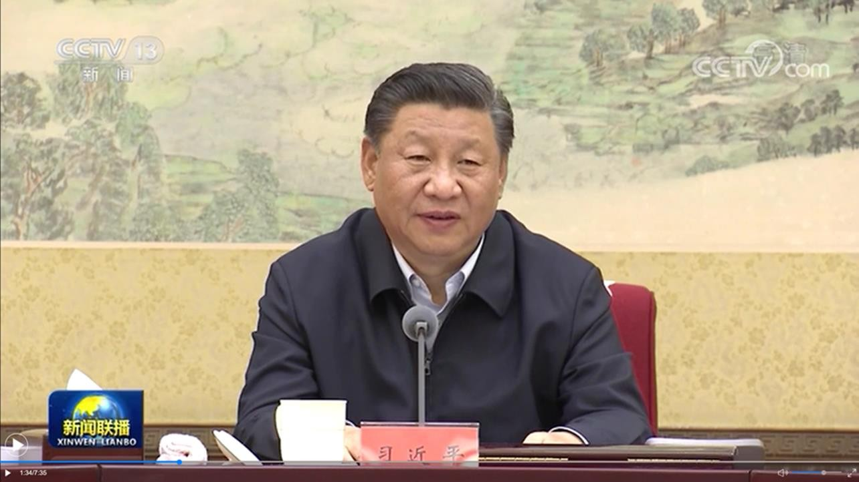
量子科技的前景：第四次科技与产业革命
Xi’an Jiaotong University
2020年10月16日——
原子弹爆炸纪念日， 中共中央政治局就
量子科技研究和应用 前景举行第二十四次 集体学习。
习主席指出：量子力学是人类探究微观世界的重大成果。 量子科技发展具有重大科学意义和战略价值，是一项对传 统技术体系产生冲击、进行重构的重大颠覆性技术创新， 将引领新一轮的科技革命和产业变革。

